Slide 1

دانشگاه صنعتی امیرکبیر (پلی تکنیک تهران)
پیاده‌سازی ارتباط باس CAN FD بین میکروکنترلر و FPGA مبتنی بر پروتکل CANOpen
ارائه‌دهنده: محمد چمن مطلق
استاد راهنما: دکتر محمدمهدی همایونپور

Slide 2
سیر ارائه
مقدمه
مروری بر باس CAN
پیاده‌سازی
ارزیابی
نتیجه‌گیری و پیشنهادات

Slide 3
تعریف مساله
اهمیت ارتباط
انواع واسط‌ها و باس CAN
ویرایش‌های مختلف CAN
پروتکل‌های CAN
نتیجه‌گیری و پیشنهادات
ارزیابی
پیاده‌سازی
باس CAN
مقدمه

Slide 4
طرح اولیه مساله
نتیجه‌گیری و پیشنهادات
ارزیابی
پیاده‌سازی
باس CAN
مقدمه

Slide 5
ضرورت مساله
نوین بودن باس CAN FD
کارایی و اطمینان‌پذیری بیشتر با هزینه یکسان
ایجاد یک روش ساختارمند برای استفاده از CAN FD
کتابخانه نرم‌افزاری
IP Core
نتیجه‌گیری و پیشنهادات
ارزیابی
پیاده‌سازی
باس CAN
مقدمه

Slide 6
ویژگی‌های عمومی
سادگی و هزینه پایین
متمرکز بودن
اطمینان‌پذیری بالا
کارایی مناسب
S. Corrigan, “Introduction to the Controller Area Network (CAN),” pp. 2-16.
نتیجه‌گیری و پیشنهادات
ارزیابی
پیاده‌سازی
باس CAN
مقدمه

Slide 7
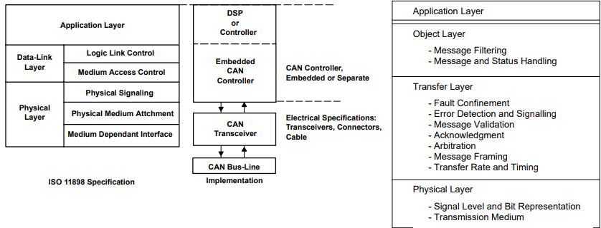
مدل لایه‌ای باس CAN
Robert Bosch GmbH, “CAN Specification,” pp. 1, 4-18, 23-30, 1991.
Texas Instruments, “Controller area network user guide,”, 2002.
نتیجه‌گیری و پیشنهادات
ارزیابی
پیاده‌سازی
باس CAN
مقدمه

Slide 8
لایه فیزیکی
جفت سیم در هم تنیده
انتقال تفاضلی آسنکرون
محدودیت نرخ ارسال بر اساس فاصله
نتیجه‌گیری و پیشنهادات
ارزیابی
پیاده‌سازی
باس CAN
مقدمه

Slide 9
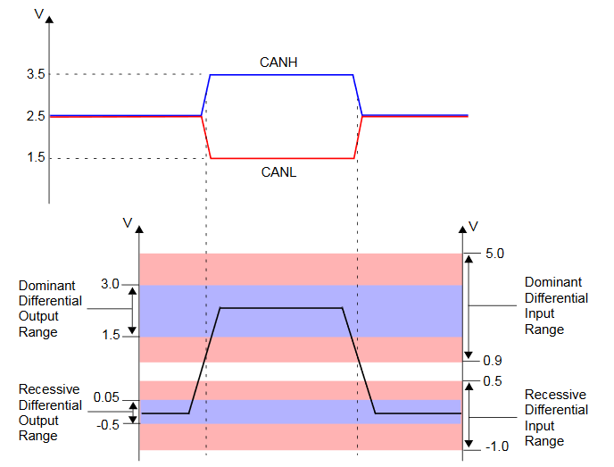
تشخیص وضعیت سیگنال منتقل شده از روی اختلاف ولتاژ
Kvaser, “CAN Physical Layers,” Dec. 2018.
نتیجه‌گیری و پیشنهادات
ارزیابی
پیاده‌سازی
باس CAN
مقدمه

Slide 10
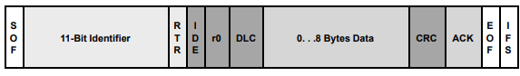
قاب داده باس CAN 1.0
S. Corrigan, “Introduction to the Controller Area Network (CAN),” pp. 2-16.
نتیجه‌گیری و پیشنهادات
ارزیابی
پیاده‌سازی
باس CAN
مقدمه

Slide 11
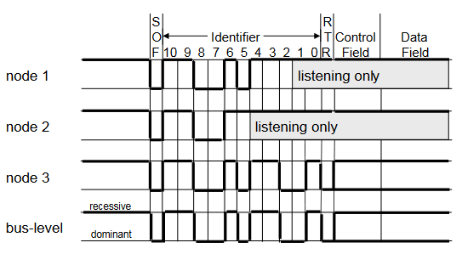
داوری و کنترل دسترسی باس CAN
CAN in Automation, “CAN Data Link Layer.” pp. 1-26.
نتیجه‌گیری و پیشنهادات
ارزیابی
پیاده‌سازی
باس CAN
مقدمه

Slide 12
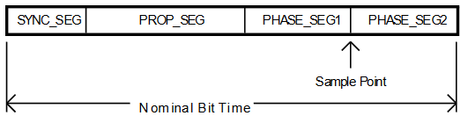
زمان بیتی باس CAN
کوانتوم زمانی
تقسیم کلاک سیستمی
نمونه‌برداری و همگام‌سازی
بخش‌های زماني هر بیت در باس CAN
CAN in Automation, “CAN Data Link Layer.” pp. 1-26.
نتیجه‌گیری و پیشنهادات
ارزیابی
پیاده‌سازی
باس CAN
مقدمه

Slide 13
ویرایش‌های مختلف باس CAN
انعطاف‌پذیری استاندارد CAN و کاربردهای مختلف
TT CAN
CAN FD
نتیجه‌گیری و پیشنهادات
ارزیابی
پیاده‌سازی
باس CAN
مقدمه

Slide 14
باس CAN FD
لایه فیزیکی یکسان با CAN
تفاوت در لایه لینک داده
افزایش نرخ ارسال و دریافت داده
افزایش اطمینان‌پذیری
نتیجه‌گیری و پیشنهادات
ارزیابی
پیاده‌سازی
باس CAN
مقدمه

Slide 15
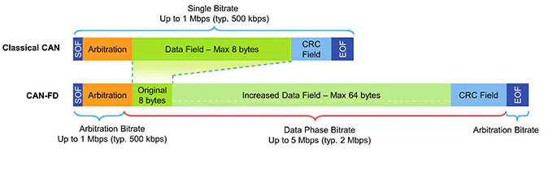
مقایسه قالب داده CAN استاندارد و CAN FD
A. Mutter and Florian Hartwich, “Advantages of CAN FD Error detection mechanisms compared to Classical CAN,” CAN Autom. ICC, 2015.
نتیجه‌گیری و پیشنهادات
ارزیابی
پیاده‌سازی
باس CAN
مقدمه

Slide 16
تغییرات زمان‌بیتی درCAN FD
عامل مهم دیگر در افزایش نرخ داده در CAN FD
کاهش اندازه کوانتوم زمانی
نتیجه‌گیری و پیشنهادات
ارزیابی
پیاده‌سازی
باس CAN
مقدمه

Slide 17
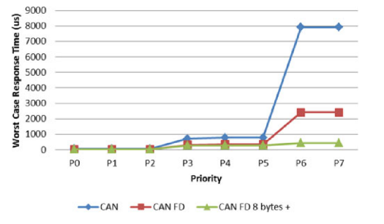
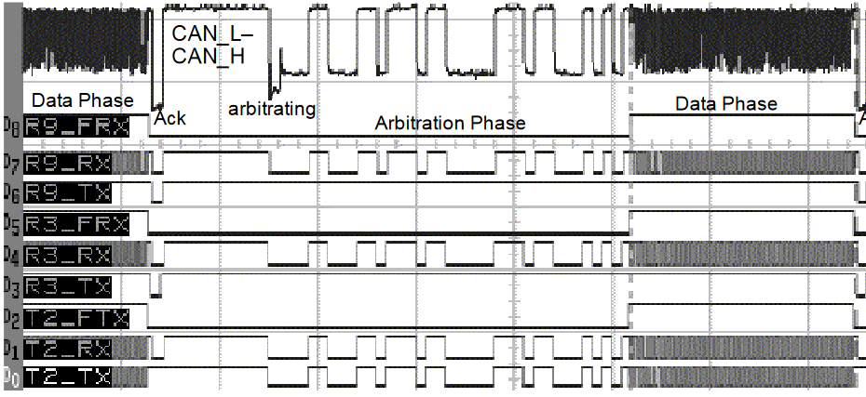
افزایش نرخ بیتی درCAN FD
شکل موج انتقال داده مبتنی بر CAN FD [۸]
مقایسه عملکرد زمانی CAN FD و CAN [۹]
Microchip, “Controller Area Network with Flexible Data-rate (CAN FD),” pp. 56_2-56_8,2018.
G. Marcon Zago and E. Pignaton de Freitas, “A Quantitative Performance Study on CAN and CAN FD Vehicular Networks,” IEEE Trans. Ind. Electron., vol. 65, no. 5, pp. 4413–4422, May 2018
نتیجه‌گیری و پیشنهادات
ارزیابی
پیاده‌سازی
باس CAN
مقدمه

Slide 18
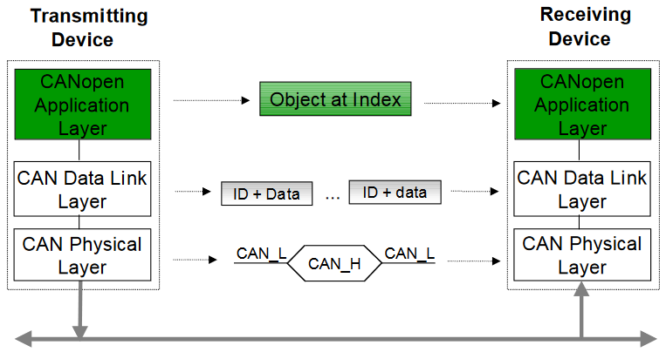
پروتکل‌های لایه بالا درCAN (FD)
OBD2-SAE J1939
CANOpen
مدل لایه‌ای شبکه‌ای مبتنی بر پروتکل CANOpen
CAN in Automation (CiA), “CANOpen Report,” 2016.
نتیجه‌گیری و پیشنهادات
ارزیابی
پیاده‌سازی
باس CAN
مقدمه

Slide 19
پروتکلCANOpen
شامل چندین زیر پروتکل
انجام عملکرد‌هایی مانند قطعه‌بندی، بررسی وضعیت گره‌ها و همگام‌سازی
هر یک به منظور انجام وظایف مختلف پروتکل
ارسال و دریافت داده، پیکره‌بندی شبکه، حفظ زمان‌بندی و...
نتیجه‌گیری و پیشنهادات
ارزیابی
پیاده‌سازی
باس CAN
مقدمه

Slide 20
قاب دادهCANOpen
Data | Data length | Remote Transmission Request | Node ID | Function code
۰ تا ۸ بایت | ۴ بیت | ۱ بیت | ۷ بیت | ۴ بیت | طول
نتیجه‌گیری و پیشنهادات
ارزیابی
پیاده‌سازی
باس CAN
مقدمه

Slide 21
ساختار کلی
ارتباط دو طرفه مبتنی بر CAN و CAN FD
پیاده‌سازی در دو پیکره‌بندی مختلف
ارتباط بین میکروکنترلر و FPGA
ارتباط مبتنی بر CAN FD روی FPGA
نتیجه‌گیری و پیشنهادات
ارزیابی
پیاده‌سازی
باس CAN
مقدمه

Slide 22
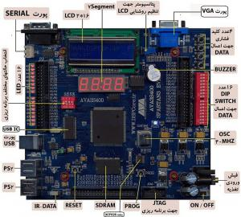
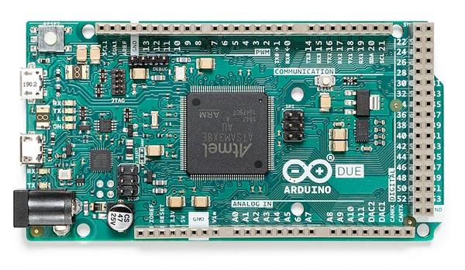
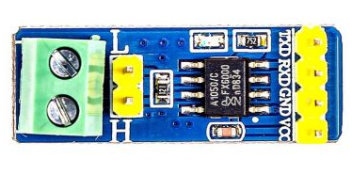
قطعات مورد استفاده
برد مبتنی بر TJA 1050
برد Arduino Due
برد AVA3S400
“Arduino Due,” Arduino Online Shop.
رهپویان علم و صنعت آوا، «برد توسعه Spartan3 AVA3S400»
نتیجه‌گیری و پیشنهادات
ارزیابی
پیاده‌سازی
باس CAN
مقدمه

Slide 23
شماتیک ساختار سخت‌افزاری پیکره‌بندی اول
نتیجه‌گیری و پیشنهادات
ارزیابی
پیاده‌سازی
باس CAN
مقدمه

Slide 24
شماتیک ساختار سخت‌افزاری پیکره‌بندی دوم
نتیجه‌گیری و پیشنهادات
ارزیابی
پیاده‌سازی
باس CAN
مقدمه

Slide 25
ساختار نرم‌افزاری
لایه کاربرد
لایه اتصال
پیاده‌سازی عملکرد ارسال و دریافت پروتکل CANOpen
انتقال بیت به بیت داده‌ها
استفاده از واسط کتابخانه‌ها و IP Coreها
نتیجه‌گیری و پیشنهادات
ارزیابی
پیاده‌سازی
باس CAN
مقدمه

Slide 26
مقادیر زمانی محاسبه شده برای ارتباط صحیح تحت باس CAN و CAN FD
نرخ بیت | Kbps ۱۲۵ | Kbps ۵۰۰ | Kbps 1۰۰۰ | Kbps ۲۰۰۰ (فقط باس CAN FD) | Kbps ۳۰۰۰ (فقط باس CAN FD)
عامل Prescaler برای میکروکنترلر | 83 | ۲۰ | ۶ | - | -
عامل Prescaler برای FPGA | ۴۰ | ۱۰ | ۳ | ۲ | ۱
SYNC_SEG | یک کوانتوم زمانی | یک کوانتوم زمانی | یک کوانتوم زمانی | یک کوانتوم زمانی | یک کوانتوم زمانی
PROP_SEG | دو کوانتوم زمانی | دو کوانتوم زمانی | دو کوانتوم زمانی | سه کوانتوم زمانی | سه کوانتوم زمانی
PHASE_SEG 1 | یک کوانتوم زمانی | یک کوانتوم زمانی | سه کوانتوم زمانی | سه کوانتوم زمانی | سه کوانتوم زمانی
PHASE_SEG 2 | دو کوانتوم زمانی | دو کوانتوم زمانی | سه کوانتوم زمانی | چهار کوانتوم زمانی | چهار کوانتوم زمانی
نتیجه‌گیری و پیشنهادات
ارزیابی
پیاده‌سازی
باس CAN
مقدمه

Slide 27
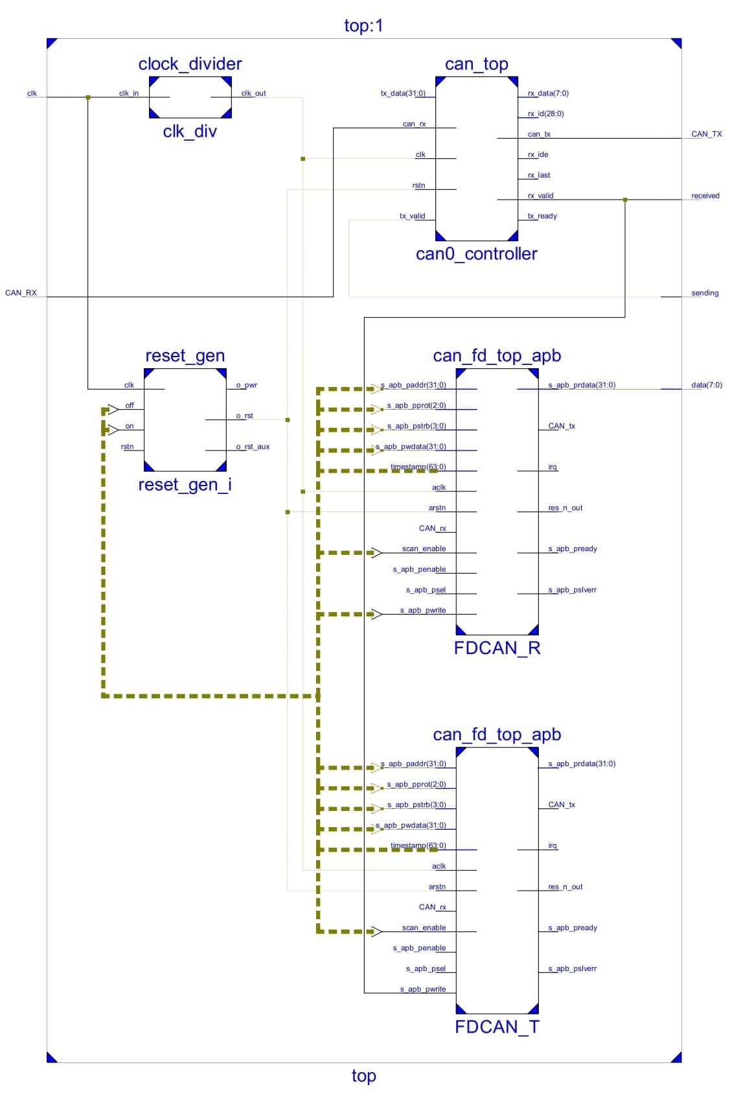
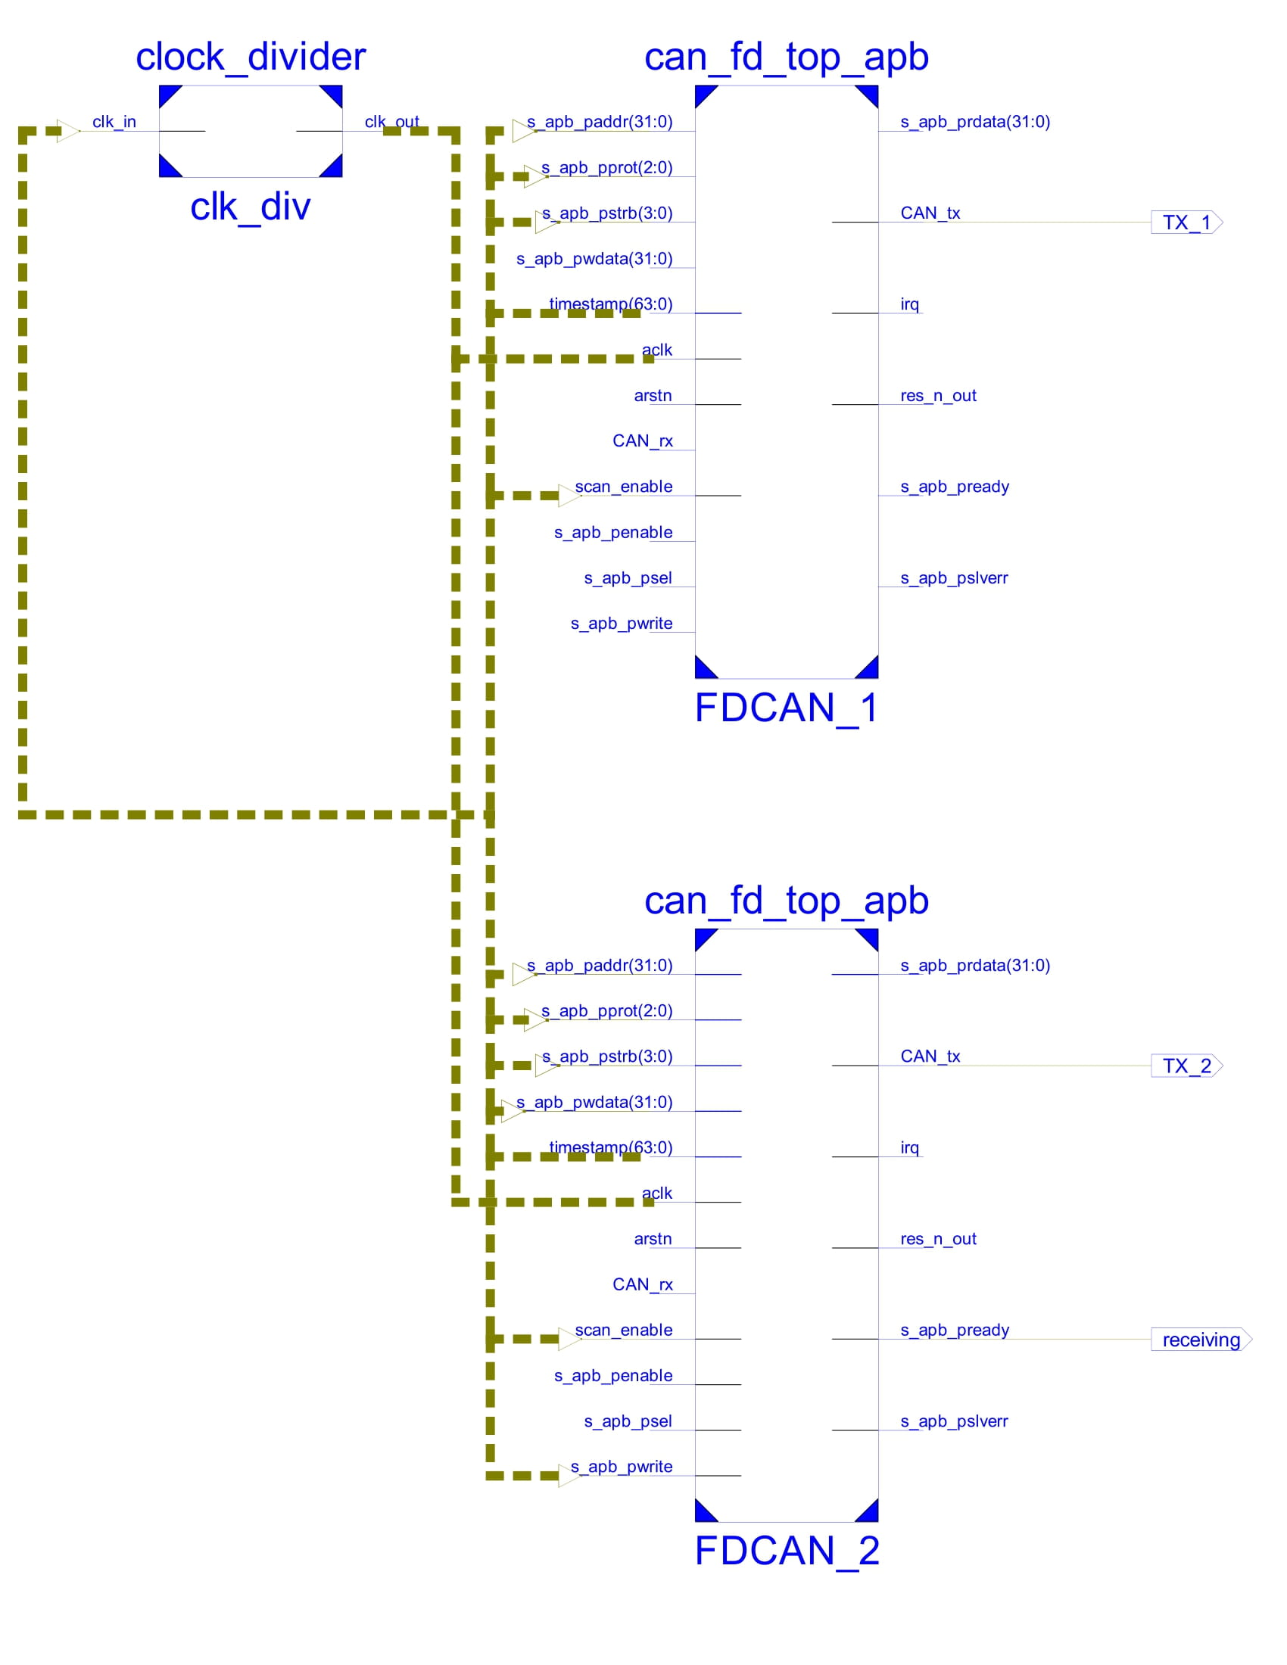
شماتیک RTL ماژول سطح بالا در FPGA در پیکره‌بندی اول
شماتیک RTL ماژول سطح بالا در FPGA در پیکره‌بندی دوم
نتیجه‌گیری و پیشنهادات
ارزیابی
پیاده‌سازی
باس CAN
مقدمه

Slide 28
ارزیابی عملکرد پیاده‌سازی
صحت عملکرد
منابع مصرفی
نرخ انتقال داده
نویز
عملکرد اجزاء
عملکرد یکپارچه
نتیجه‌گیری و پیشنهادات
ارزیابی
پیاده‌سازی
باس CAN
مقدمه

Slide 29
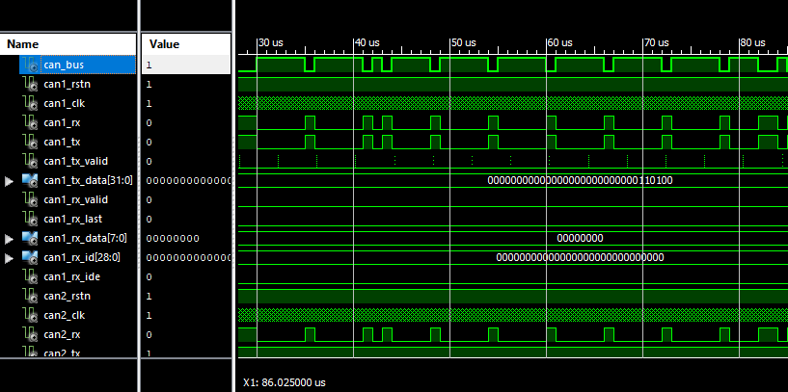
صحت عملکرد
شبیه‌سازی CAN (FD) از طریق testbench
نتیجه‌گیری و پیشنهادات
ارزیابی
پیاده‌سازی
باس CAN
مقدمه

Slide 30
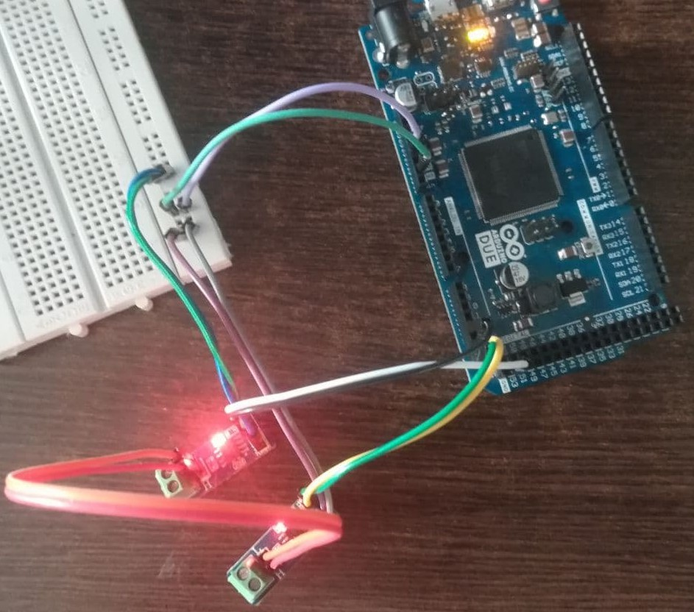
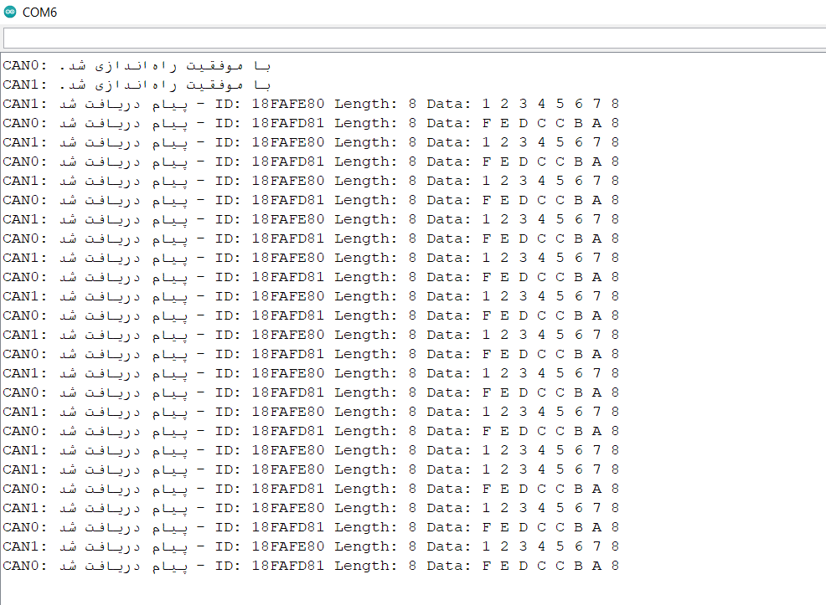
صحت عملکرد
آزمون عملکرد CAN روی میکروکنترلر
نتیجه آزمون عملکرد CAN روی میکروکنترلر
نتیجه‌گیری و پیشنهادات
ارزیابی
پیاده‌سازی
باس CAN
مقدمه

Slide 31
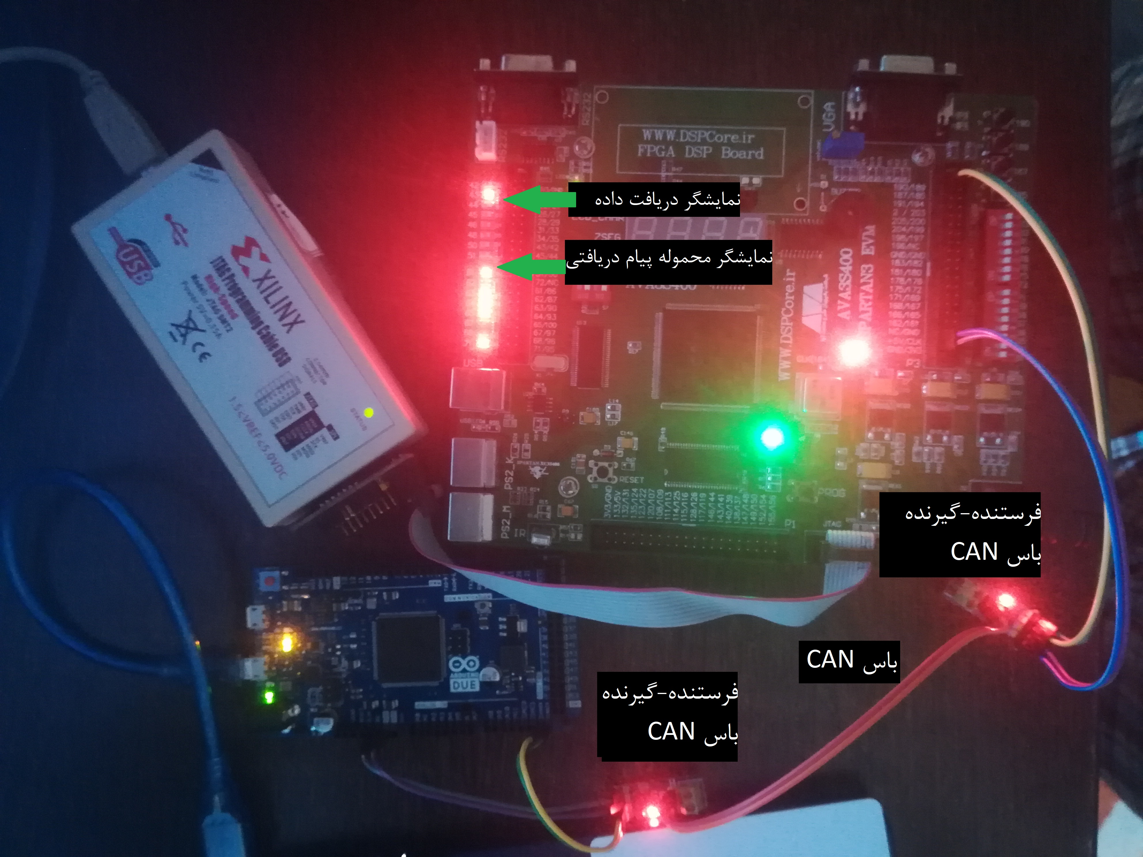
ارزیابی یکپارچه
نتیجه‌گیری و پیشنهادات
ارزیابی
پیاده‌سازی
باس CAN
مقدمه

Slide 32
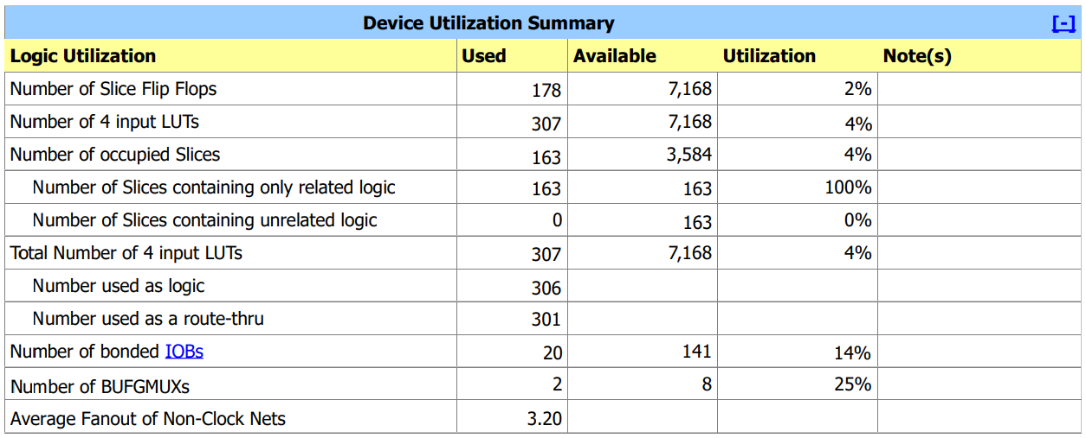
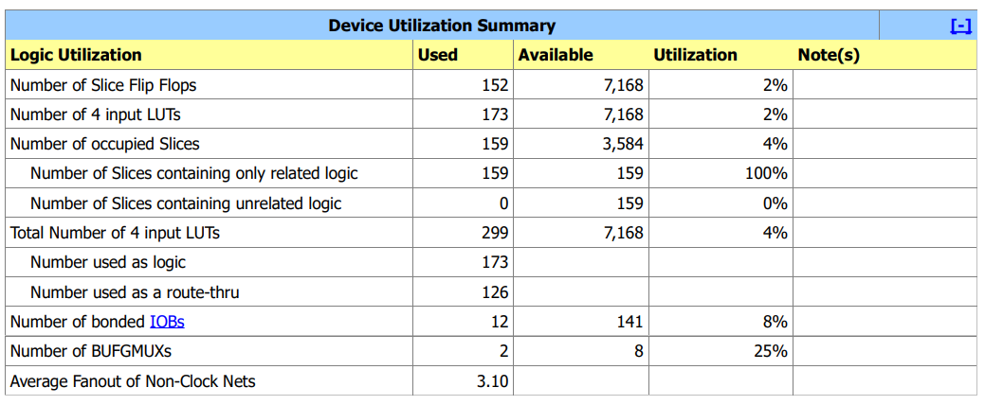
منابع مصرفی
۱۳/۹ کیلوبایت حافظه روی میکروکنترلر
منابع مصرفی پیکره‌بندی اول روی FPGA
منابع مصرفی پیکره‌بندی دوم روی FPGA
نتیجه‌گیری و پیشنهادات
ارزیابی
پیاده‌سازی
باس CAN
مقدمه

Slide 33
ارزیابی نرخ ارسال و دریافت
ایجاد ترافیک روی باس
ارسال ۱۰۰۰۰ هزار بسته متوالی توسط هر گره
طول ثابت و ۶۴ بیتی محموله هر بسته
اجرا با سرعت‌های متفاوت
نتیجه‌گیری و پیشنهادات
ارزیابی
پیاده‌سازی
باس CAN
مقدمه

Slide 34
تاخیر باس ارتباطی بر حسب ترافیک شبکه در هر دو پیکره‌بندی
نتیجه‌گیری و پیشنهادات
ارزیابی
پیاده‌سازی
باس CAN
مقدمه

Slide 35
ارزیابی تحمل نویز
تکرار آزمون نرخ ارسال و دریافت در محیط دارای نویز
ایجاد نویز محیطی از طریق دیود نوری و تلفن همراه
از دست رفتن ۹ بسته تنها در نرخ Kbps ۱۲۵
نتیجه‌گیری و پیشنهادات
ارزیابی
پیاده‌سازی
باس CAN
مقدمه

Slide 36
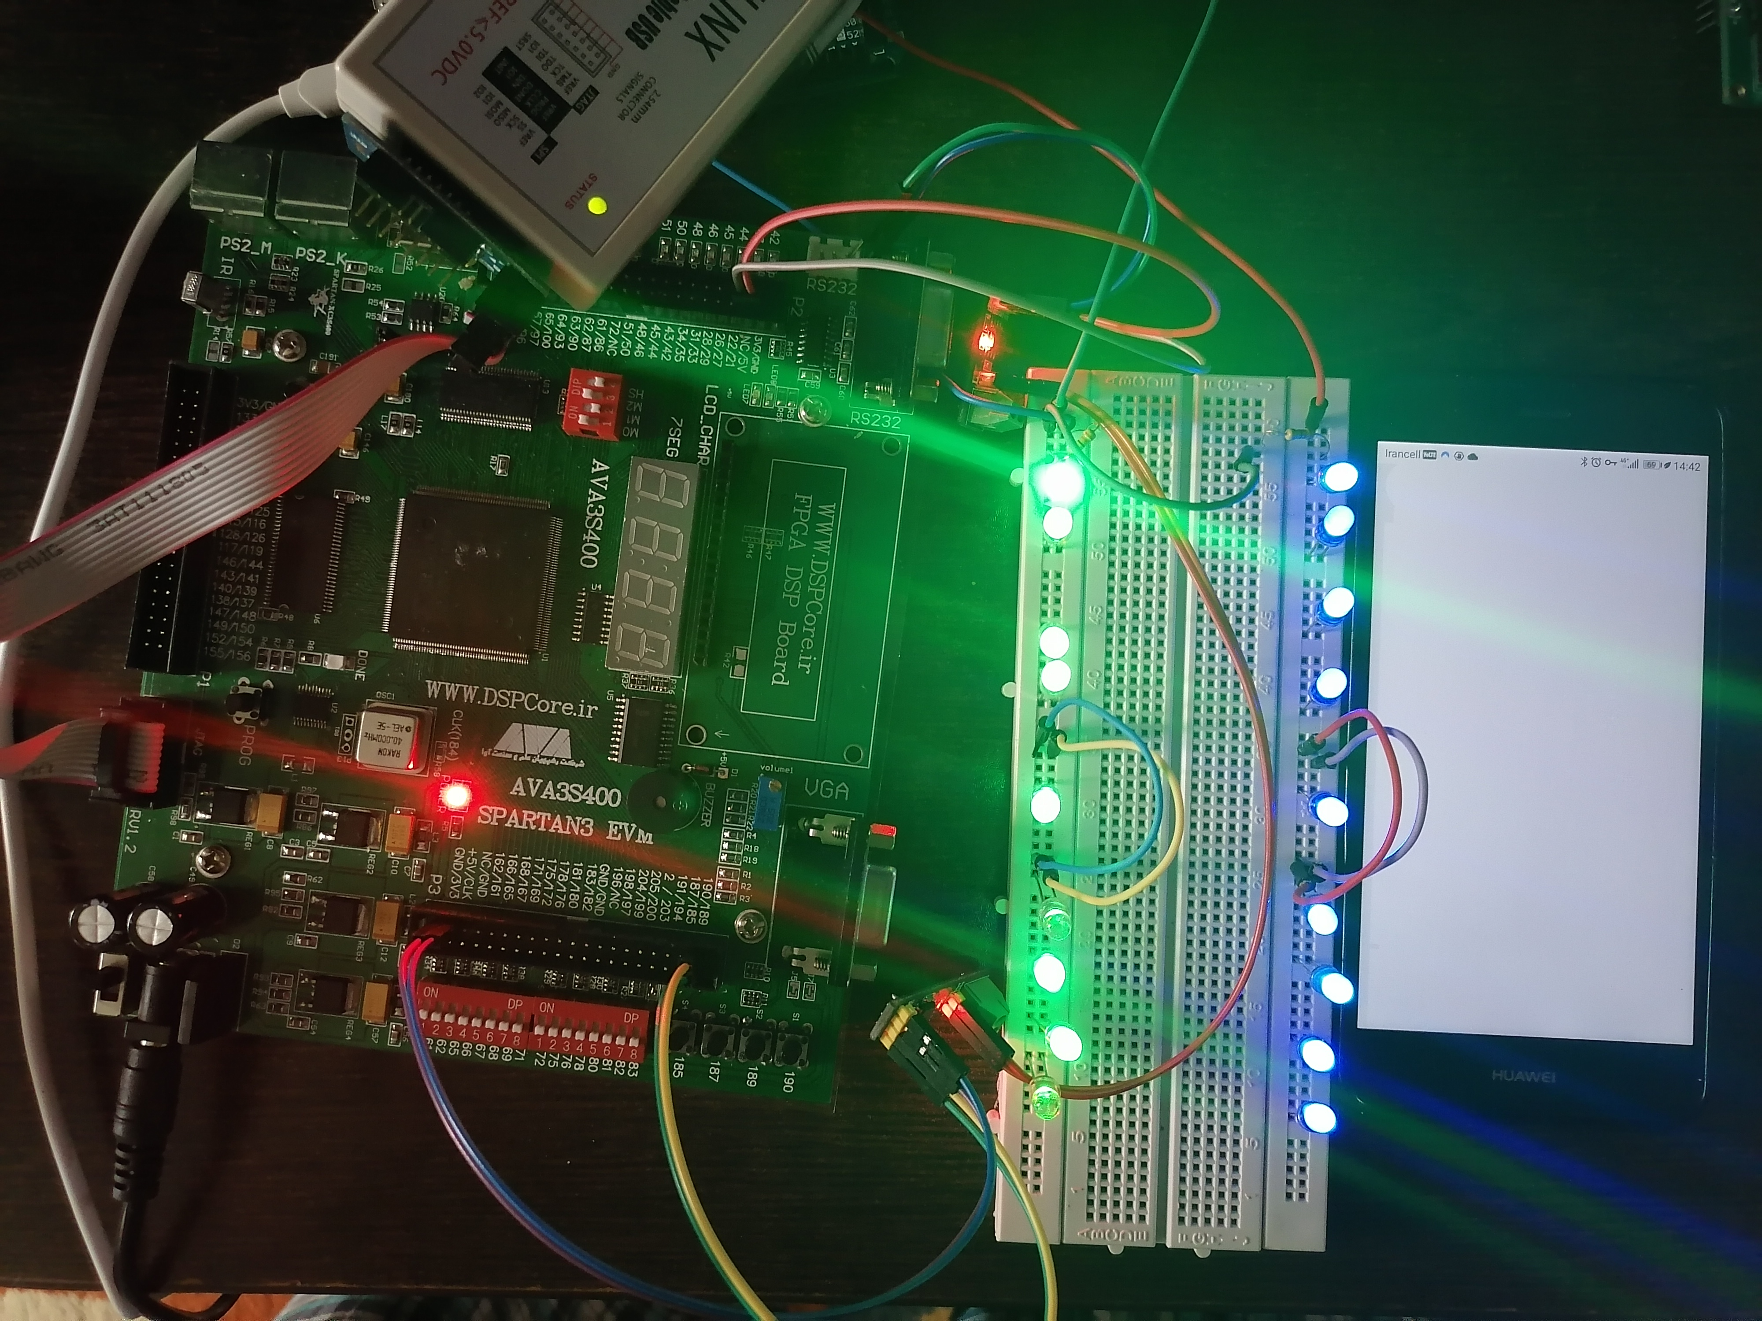
ارزیابی با نویز محیطی در پیکره‌بندی دوم
نتیجه‌گیری و پیشنهادات
ارزیابی
پیاده‌سازی
باس CAN
مقدمه

Slide 37
نتیجه‌گیری
اهداف توسعه CAN و CAN FD
نرخ بیتی ارسال و دریافت
تحمل نویز و اطمینان‌پذیری
بهینگی منابع مصرفی
روش ساختارمند جهت بهره‌وری از CAN FD
نتیجه‌گیری و پیشنهادات
ارزیابی
پیاده‌سازی
باس CAN
مقدمه

Slide 38
پیشنهادات
استفاده از CAN FD در کاربردهای بلادرنگ
امنیت باس CAN (FD)
آینده باس CAN
CAN FD Light
CAN XL
نتیجه‌گیری و پیشنهادات
ارزیابی
پیاده‌سازی
باس CAN
مقدمه

Slide 39
مراجع
S. Corrigan, “Introduction to the Controller Area Network (CAN),” pp. 2-16.
Robert Bosch GmbH, “CAN Specification,” pp. 1, 4-18, 23-30, 1991.
Texas Instruments, “Controller area network user guide,”, 2002.
Kvaser, “CAN Physical Layers,” Dec. 2018.
CAN in Automation, “CAN Data Link Layer.” pp. 1-26.
NXP, “CAN Bit Timing Requirements,” pp 1-3, 2004.
A. Mutter and Florian Hartwich, “Advantages of CAN FD Error detection mechanisms compared to Classical CAN,” CAN Autom. ICC, 2015.
نتیجه‌گیری و پیشنهادات
ارزیابی
پیاده‌سازی
باس CAN
مقدمه

Slide 40
مراجع
Microchip, “Controller Area Network with Flexible Data-rate (CAN FD),” pp. 56_2-56_8,2018.
G. Marcon Zago and E. Pignaton de Freitas, “A Quantitative Performance Study on CAN and CAN FD Vehicular Networks,” IEEE Trans. Ind. Electron., vol. 65, no. 5, pp. 4413–4422, May 2018, doi: 10.1109/TIE.2017.2762638.
CAN in Automation (CiA), “CANOpen Report,” 2016.
“Arduino Due,” Arduino Online Shop.
[۱۲] رهپویان علم و صنعت آوا، «برد توسعه Spartan3 AVA3S400»
نتیجه‌گیری و پیشنهادات
ارزیابی
پیاده‌سازی
باس CAN
مقدمه

Slide 41
با تشکر از توجه شما

Slide 42
پیوست

Slide 43
مقایسه اجمالی بین باس CAN و CAN FD
مشخصه | CAN | CAN FD
لایه فیزیکی | سیگنال تفاضلی روی جفت سیم در هم تنیده | سیگنال تفاضلی روی جفت سیم در هم تنیده
حداکثر طول باس | ۴۰ متر (طبق استاندارد) | ۴۰ متر (طبق استاندارد)
نرخ انتقال داده | حداکثر Mbps ۱ | حداکثر Mbps ۵ (طبق استاندارد)
طول محموله هر پیام | حداکثر ۸ بایت | حداکثر ۶۴ بایت
طول شناساگر پیام (ID) | ۲۹ بیت (یا ۱۱ بیت) | ۲۹ بیت (یا ۱۱ بیت)
طول کد بررسی CRC | ۱۵ بیت | ۱۷ یا ۲۱ بیت
زمان بیتی | یک پیکره‌بندی به کوانتوم زمانی طولانی | دو پیکره‌بندی متفاوت، یکی از آن‌ها کوتاه است و دیگری مشابه CAN استاندارد
سازگاری | با CAN FD سازگار نمی‌باشد | می‌تواند طوری پیکره‌بندی شود که مشابه CAN عمل کند.

Slide 44
مقایسه اجمالی بین باس‌های رایج و باس CAN
 | CAN | USART | I2C | SPI | USART
حداکثر نرخ داده | 1 Mbps | وابسته به طرفین ارتباط | 3.4 Mbps | 60 Mbps | وابسته به طرفین ارتباط
توپولوژی | باس خطی | نقطه به نقطه | باس خطی | نقطه به نقطه | نقطه به نقطه
معماری | Multi-master | Multi-Master | Multi-Master | Single-Master | Multi-Master
نوع انتقال پیام | آسنکرون | آسنکرون | سنکرون | آسنکرون | آسنکرون
دارای پروتکل مشخص | بله | - | بله | - | -
تشخیص خطا | CRC | - | - | - | -
مقاومت در برابر نویز | بله | - | - | - | -

Slide 45
مقایسه اجمالی بین باس‌های CAN، LIN و MOST
 | CAN | LIN | FlexRay | MOST
حداکثر نرخ داده | 1 Mbps | 20 Kbps | 10 Mbps | 24 Mbps
پروتکل دسترسی | CSMA/CA | Polling | TDMA | TDM CSMA/CA
لایه فیزیکی | دو سیم | یک سیم | دو سیم و فیبر نوری | دو سیم مبتنی بر فیبر نوری
معماری | Multi-master | Single master | Multi-master | Multi-master
نوع انتقال پیام | آسنکرون | سنکرون | سنکرون | آسنکرون و سنکرون
کاربرد | بلادرنگ نرم | زیر شبکه‌ها | بلادرنگ سخت | چندرسانه‌ای
تاخیر | وابسته به میزان ترافیک شبکه | ثابت | ثابت | وابسته به جریان داده

Slide 46
عملکرد پیکره‌بندی دوم
در اینجا یک ویدئو کوتاه از عملکرد پیاده‌سازی قرار دارد، به دلیل حجم بالا در ارسال حذف شده است.

